Slide 1
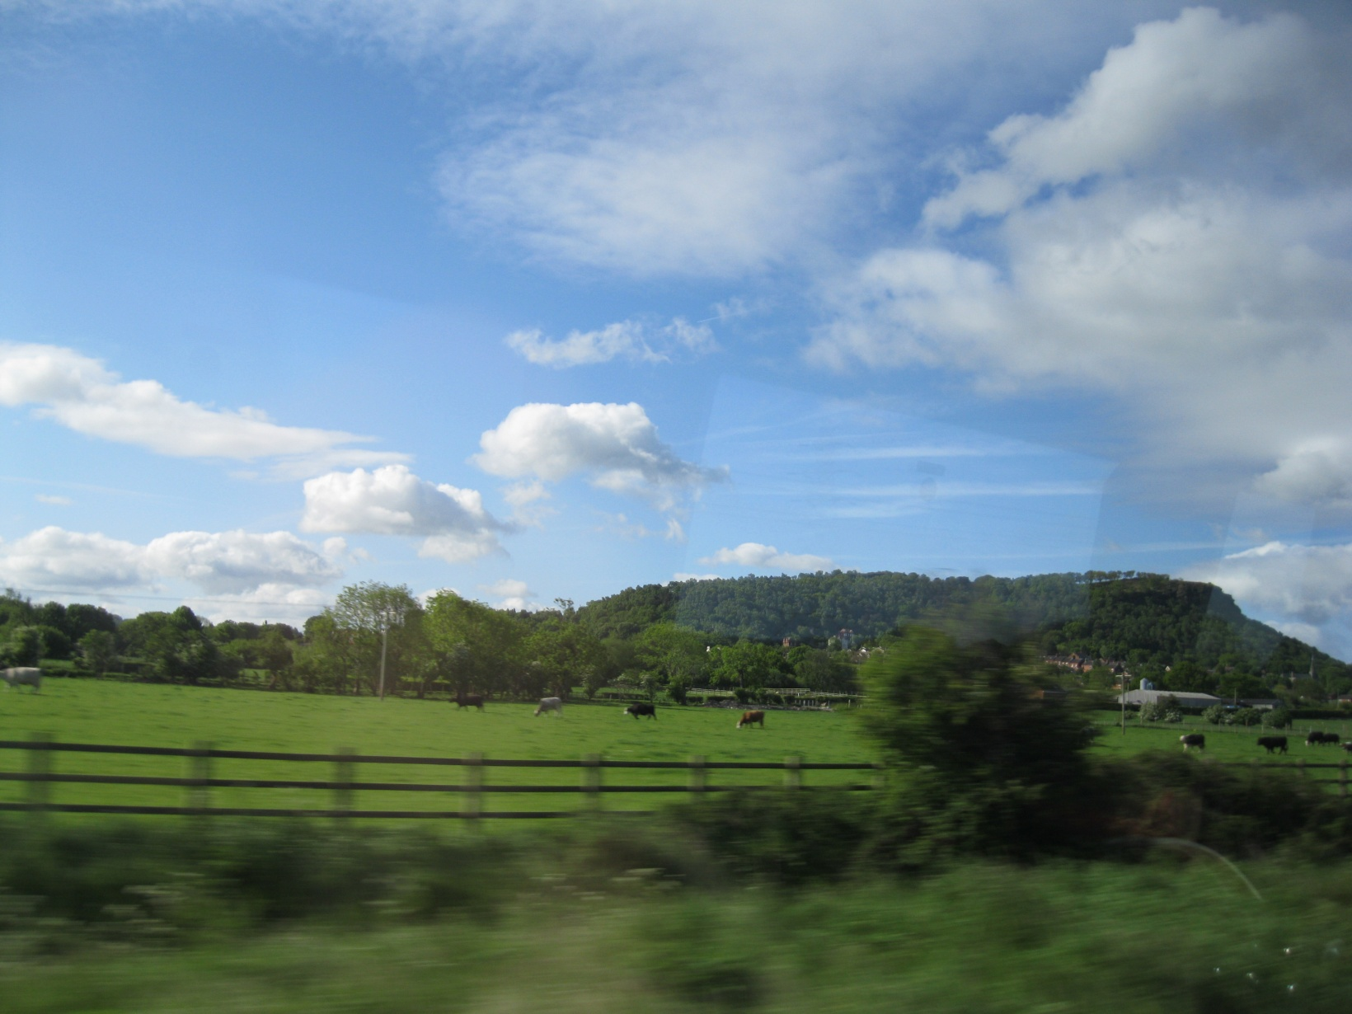
Дорогами Уэльса
Шайдурова Валентина Федоровна
Учитель английского языка
ГБОУ «Школа №106»
Санкт-Петербург
2016
Фотографии автора презентации

Slide 2
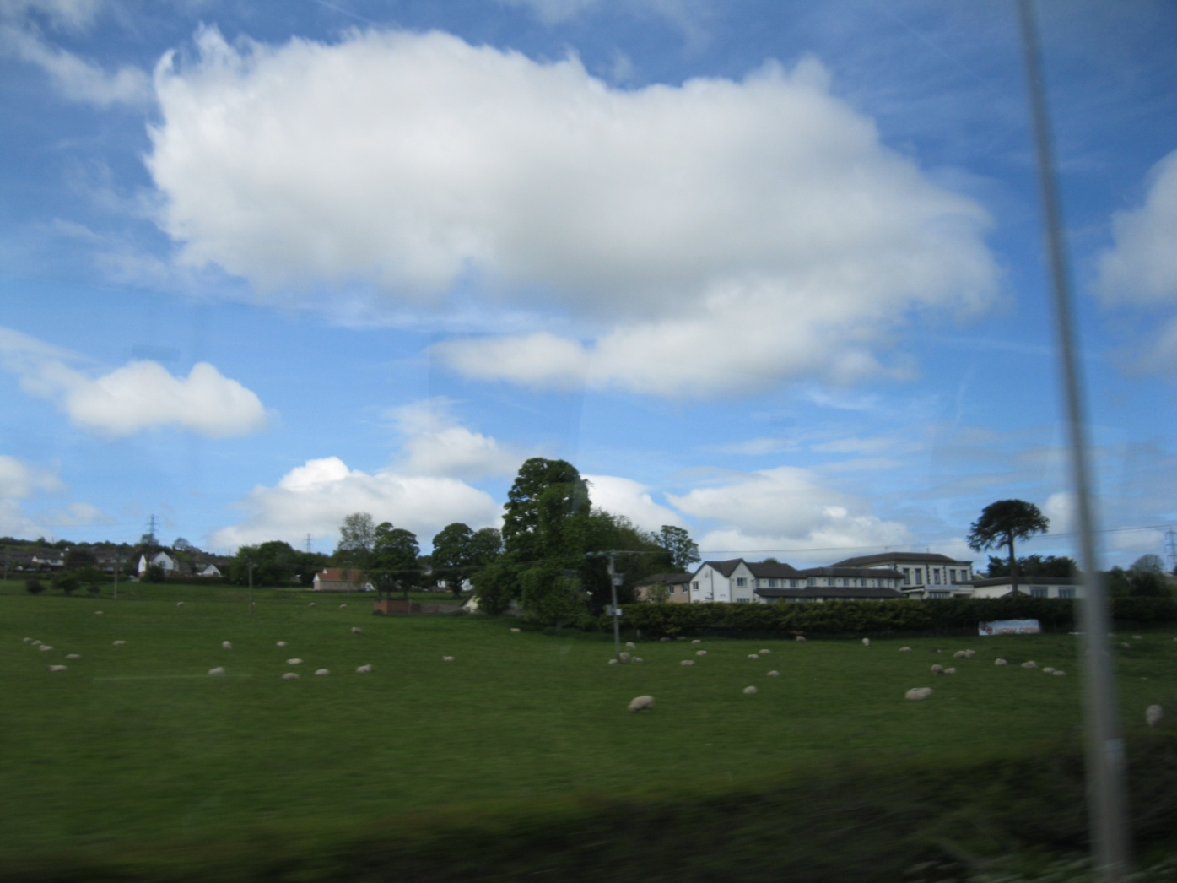
Я видел Уэльс. Не веришь - посмотри: Поля и овцы. Овцы и поля.

Slide 3
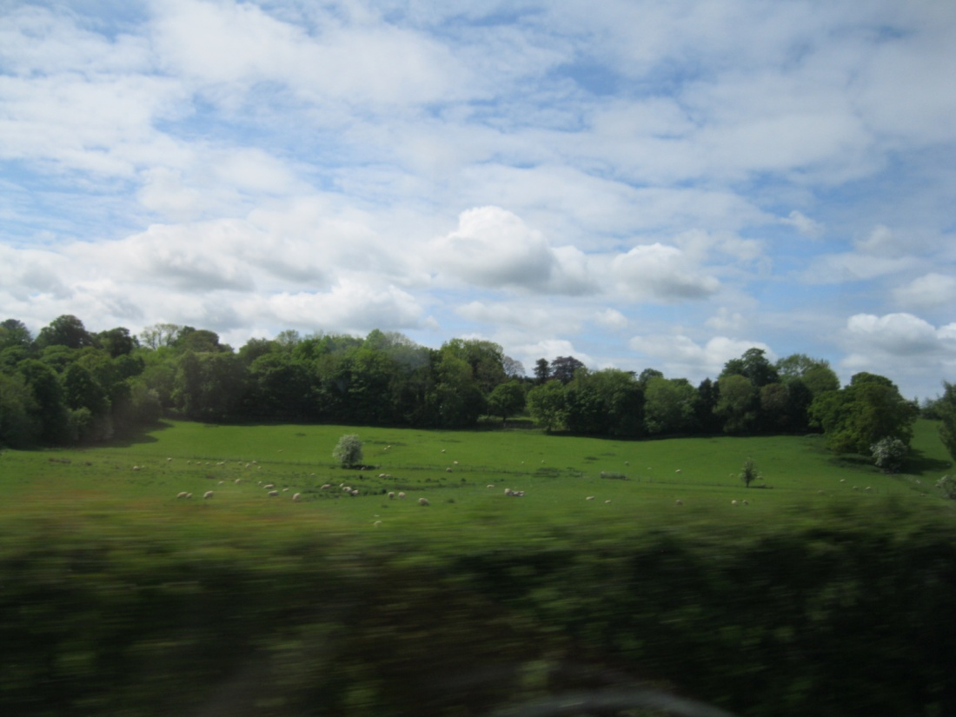
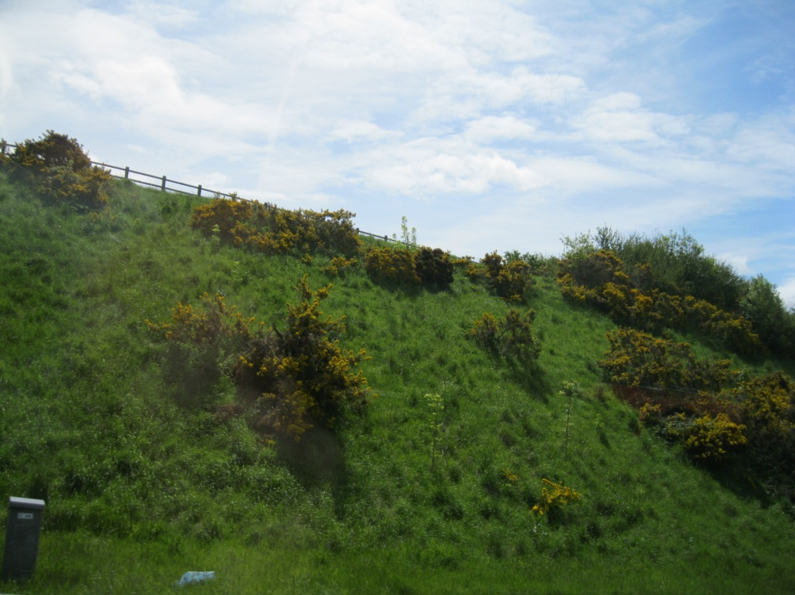
Я видел вереск. Слышал песни гор И блеянье овец в рассветной мгле.

Slide 4
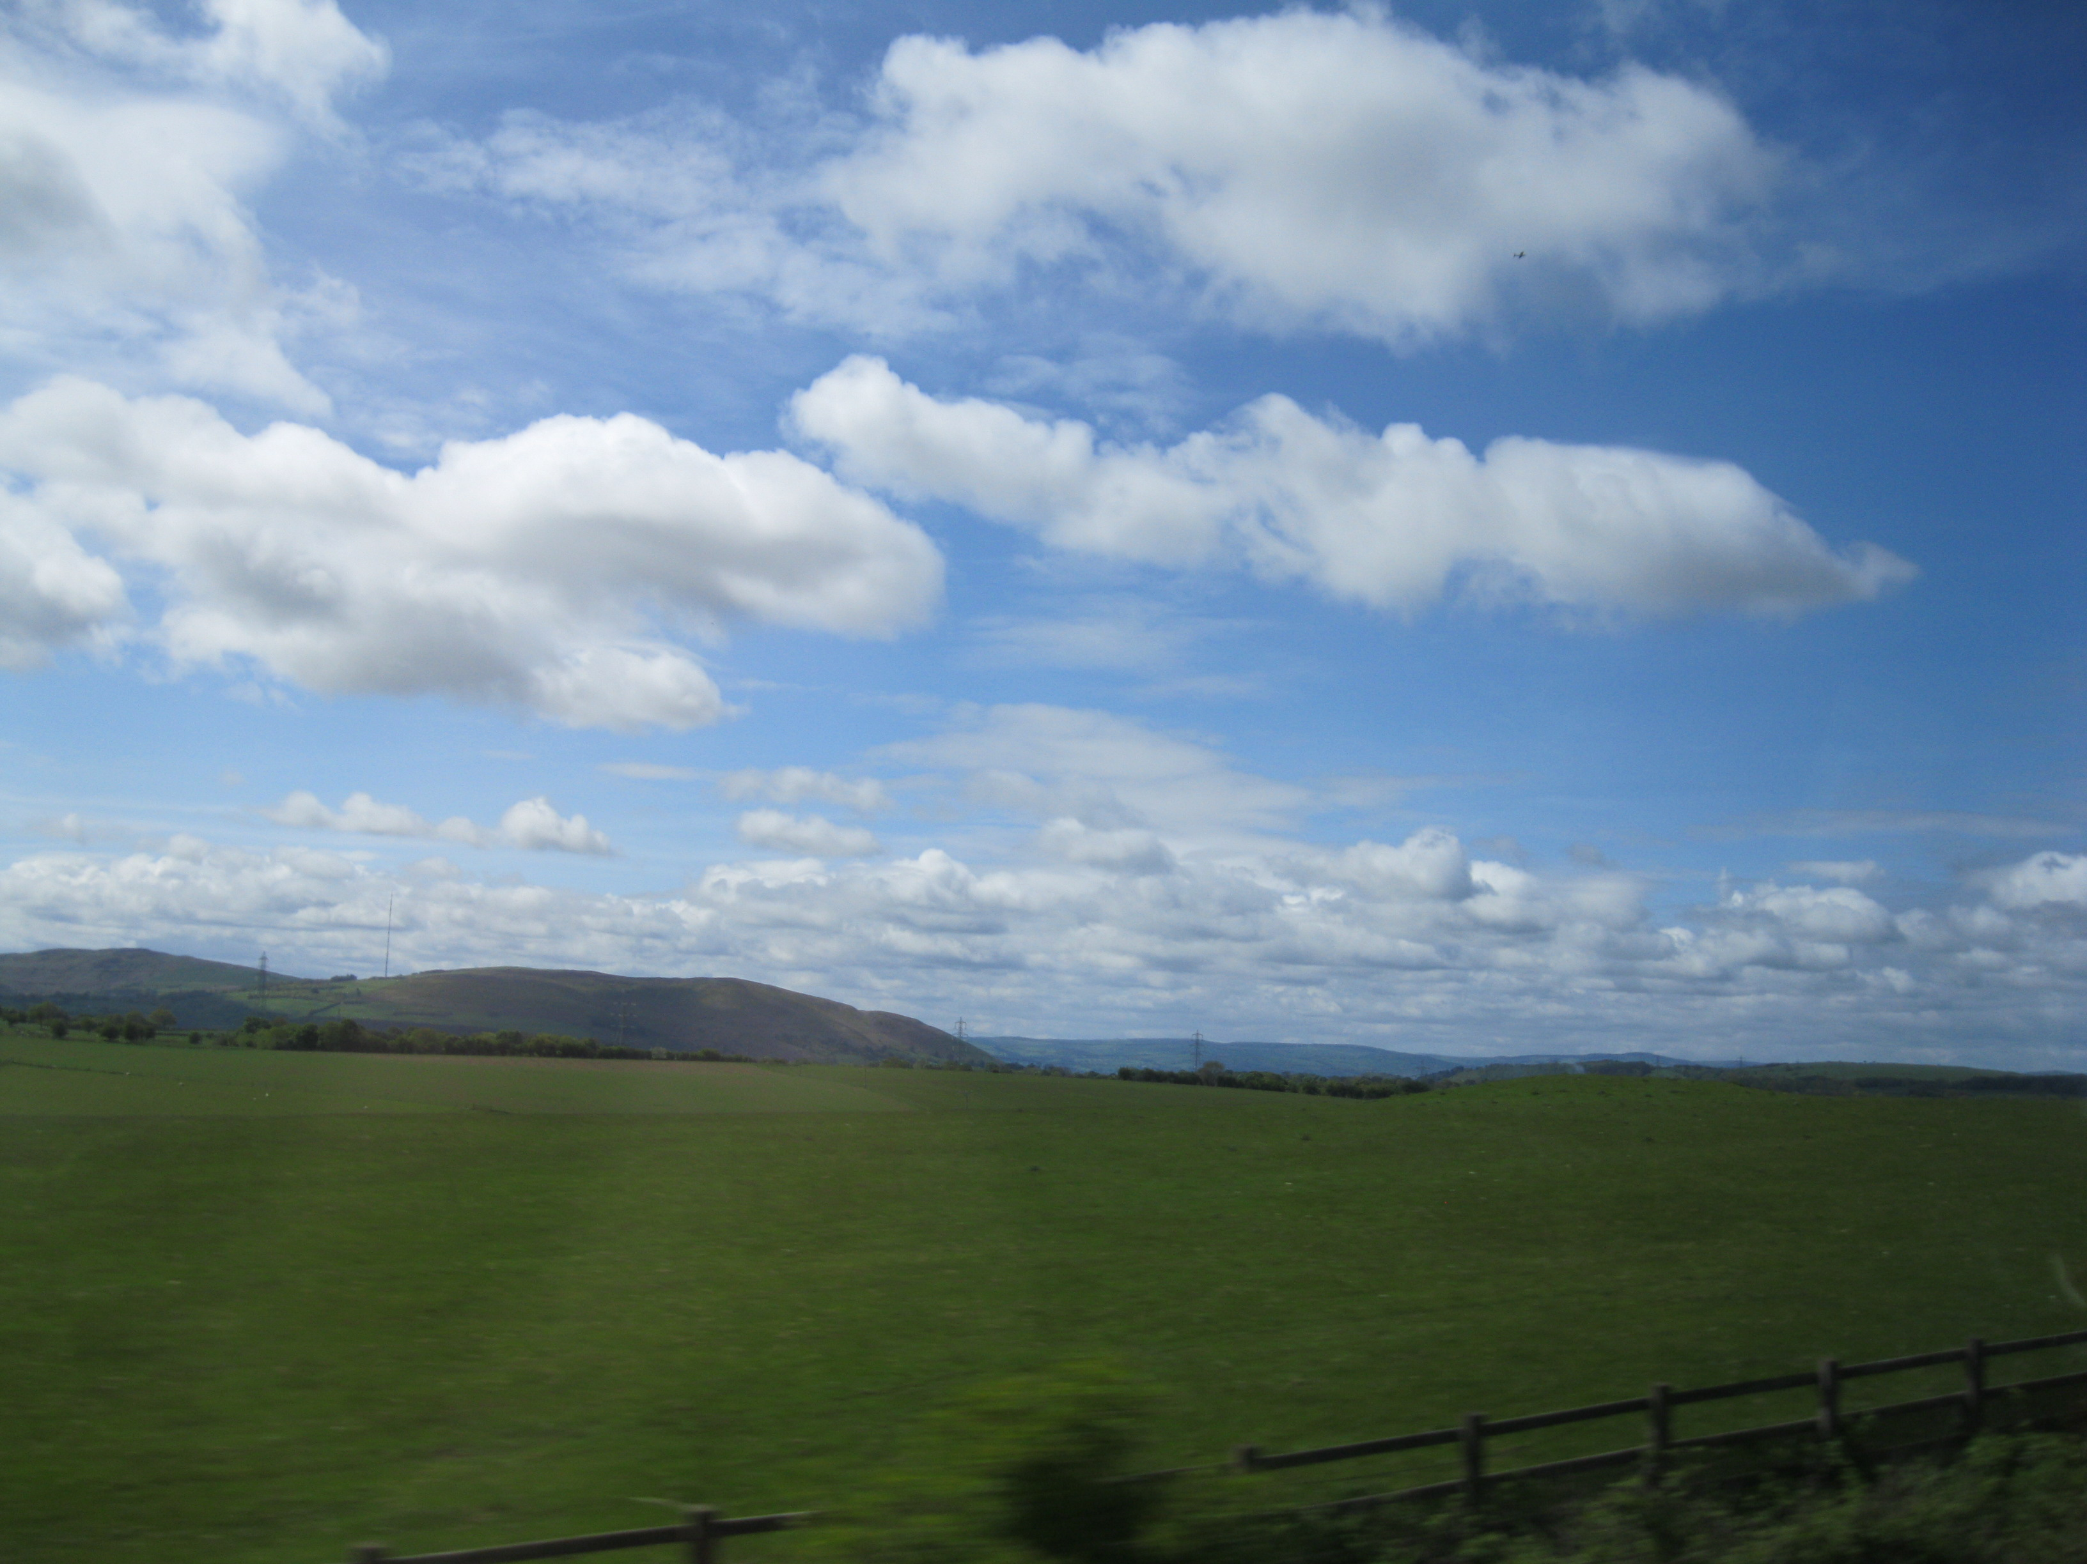
Тартан полей я утащил, как вор И спрятал в сердце, словно в хрустале.

Slide 5
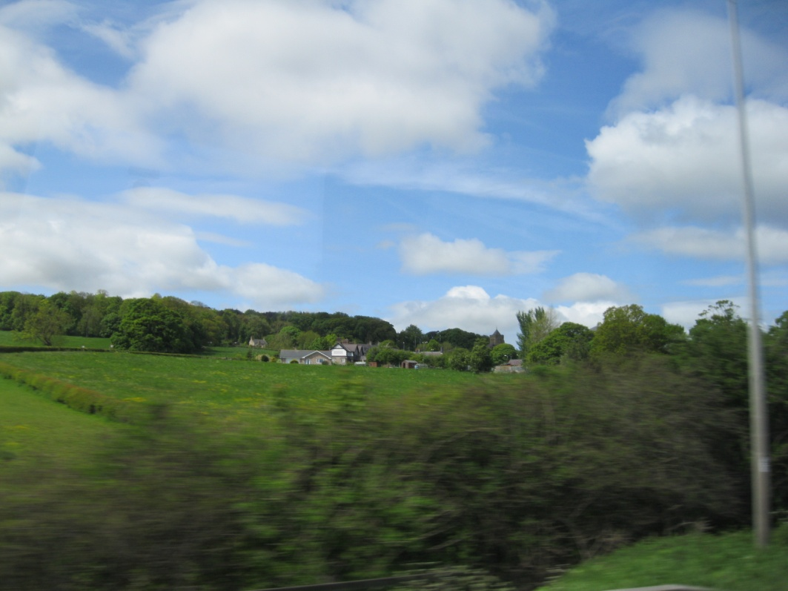

Slide 6
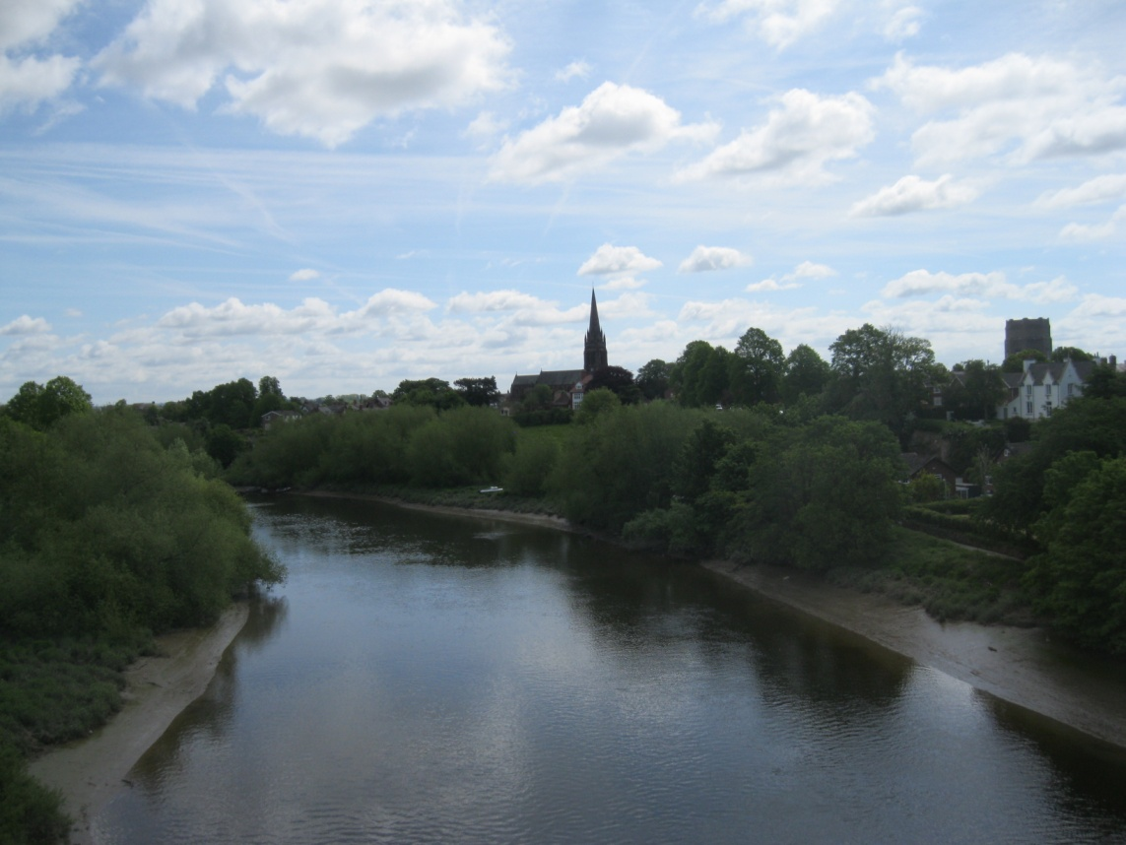

Slide 7
Я видел небо и чертополох, Я слышал шорох стеблей на ветру.

Slide 8
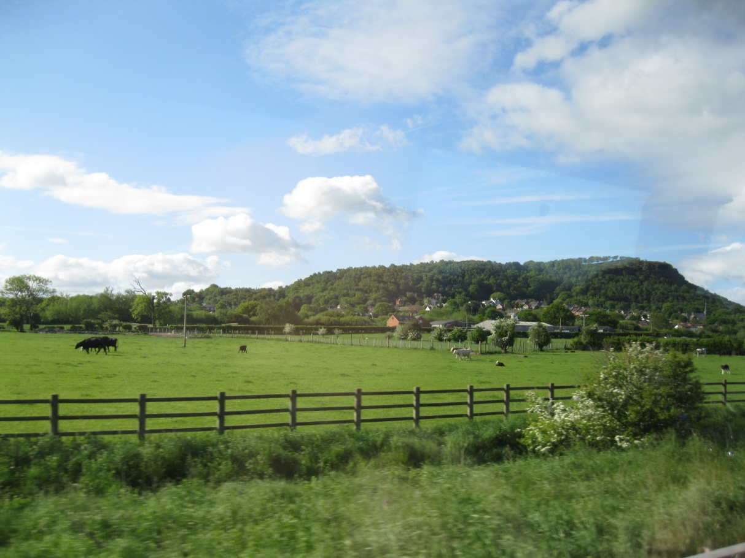
О, Уэльс застал меня врасплох, Порвав все горизонты поутру.

Slide 9
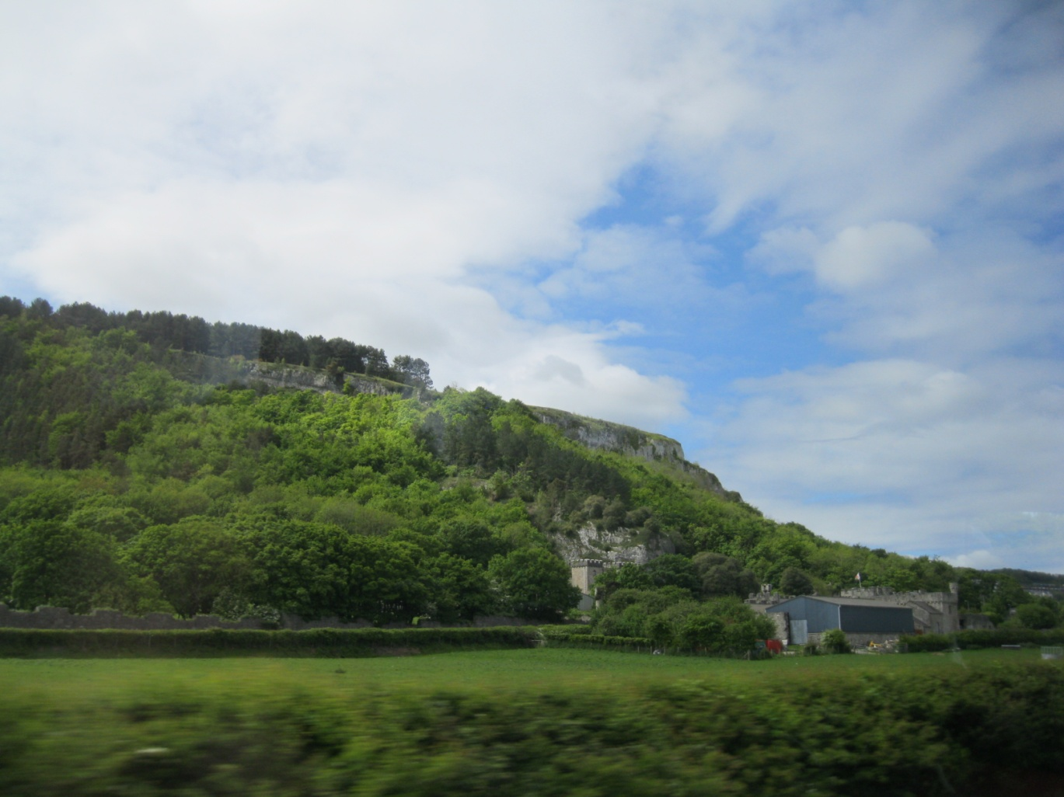

Slide 10
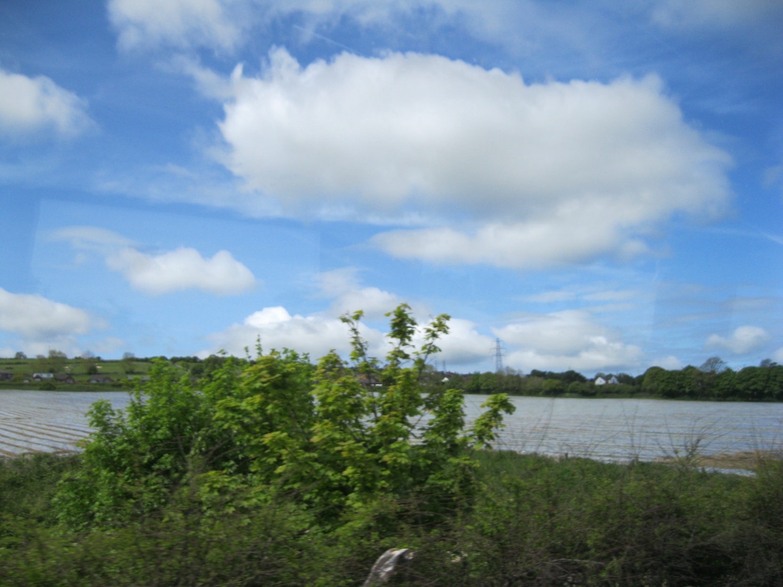
И я забыл, какой была моя земля. Я все забыл. Я помню только Уэльс.

Slide 11
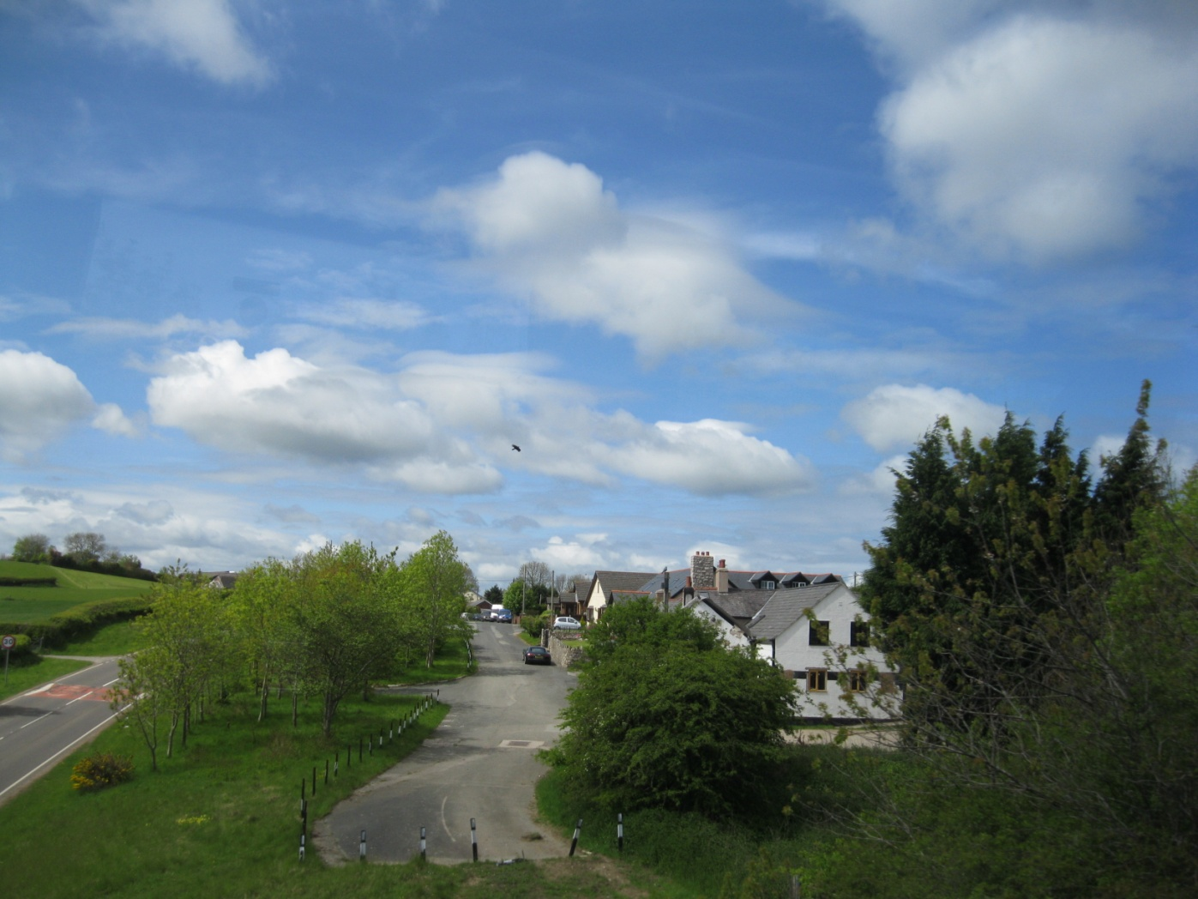
Твоих овец. Твои дороги и поля. И я приплыл к тебе. Бери меня. Я здесь.

Slide 12
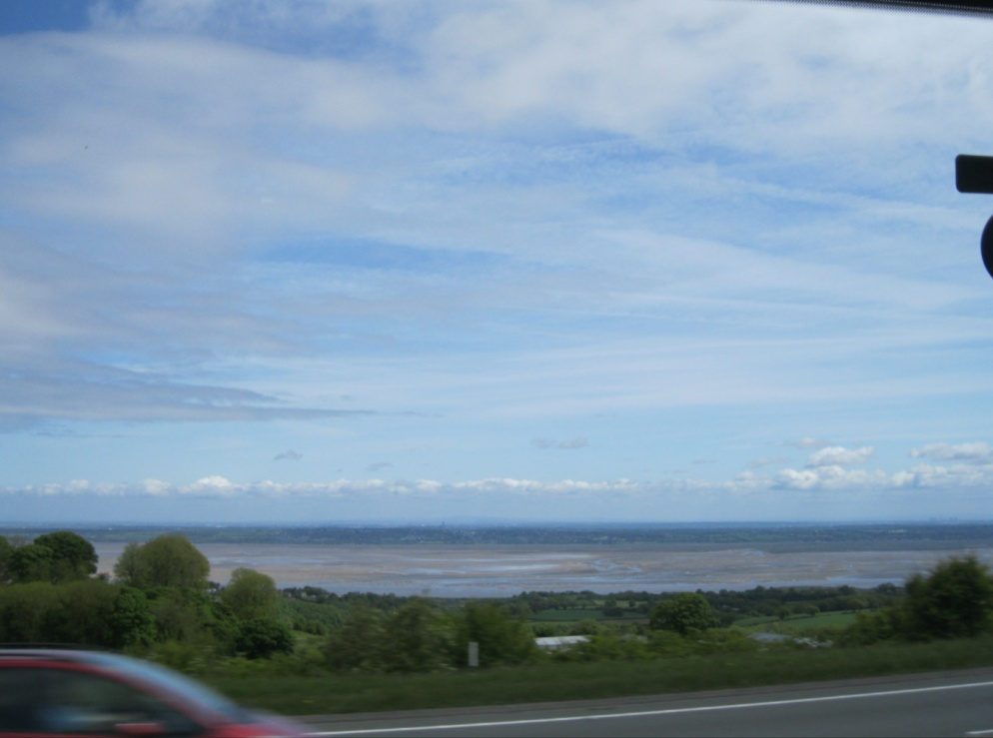
Ирландское море

Slide 13
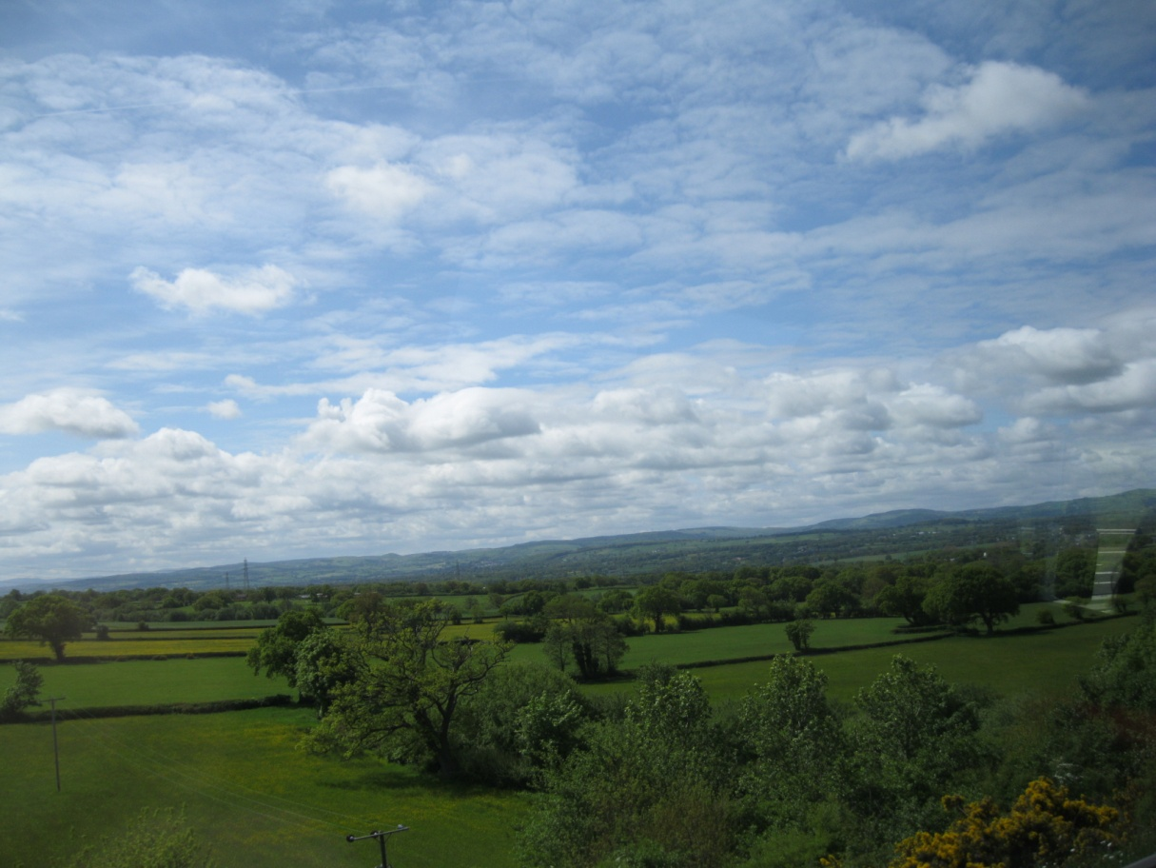

Slide 14
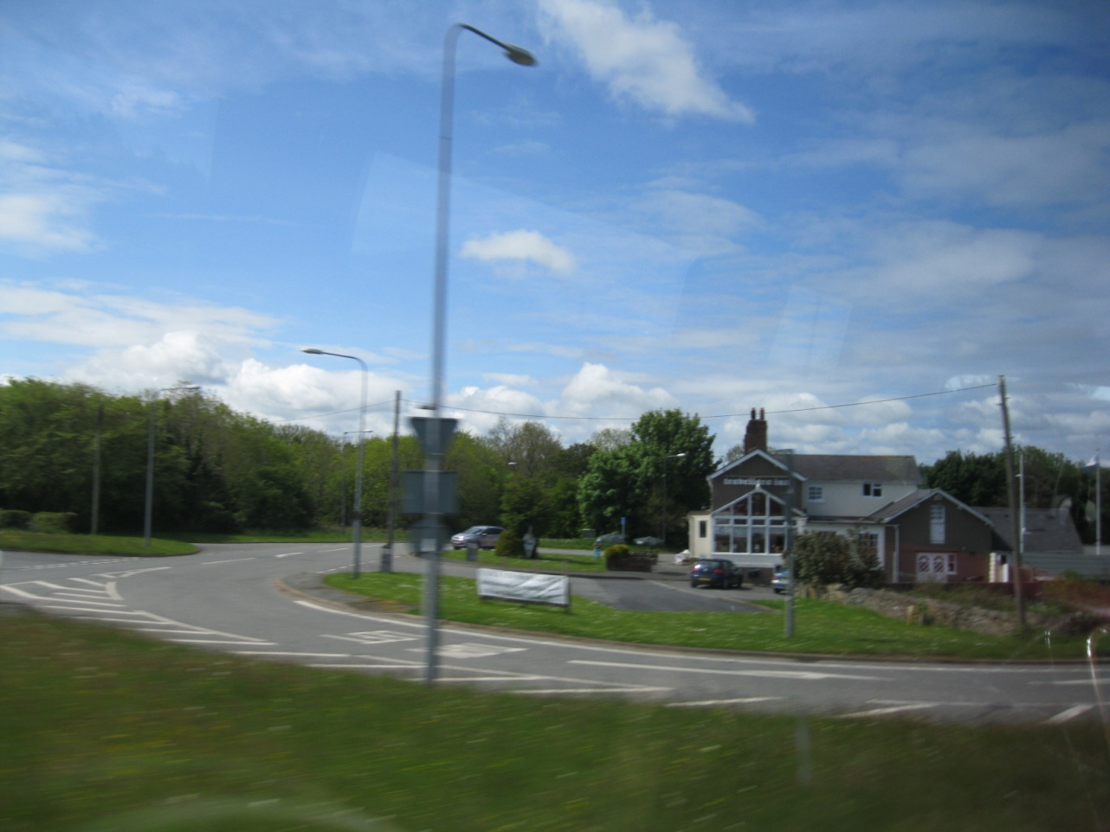

Slide 15
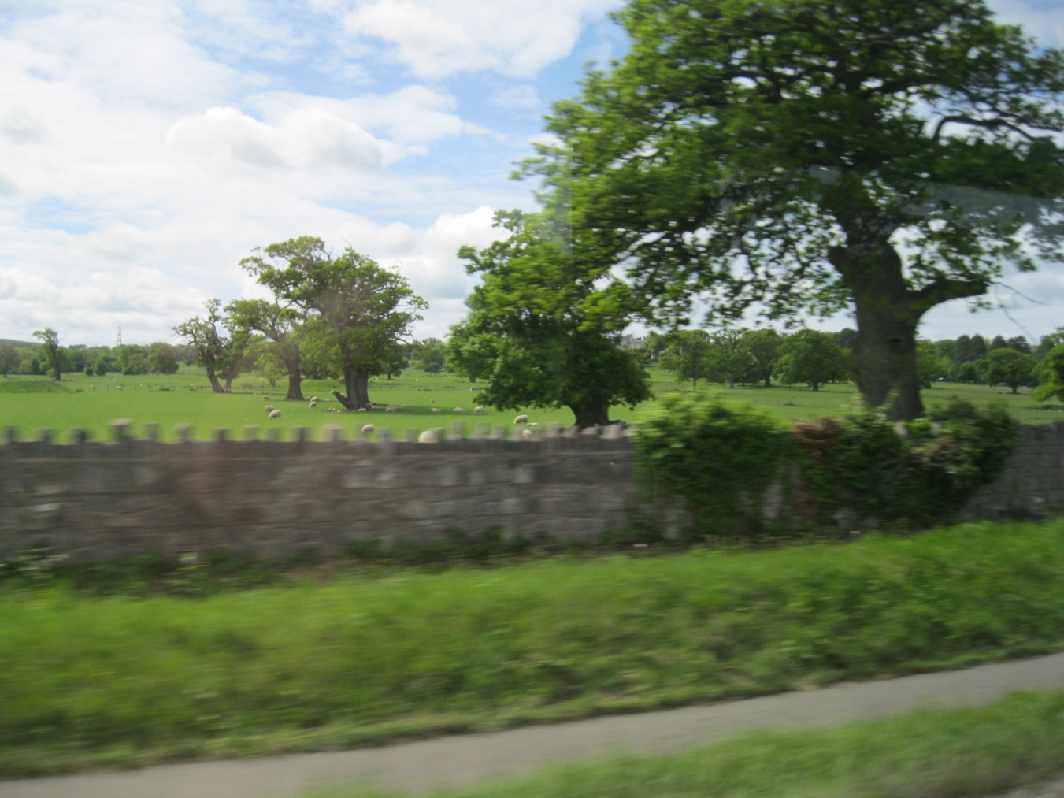

Slide 16
Фотографии автора презентации
http://chto-takoe-lyubov.net/stikhi-o-lyubvi/kollektsii-stikhov/10542-stixi-o-uelse стихи

